Slide 1
LUYỆN TỪ VÀ CÂU
LỚP: 4

Slide 2
KHỞI
ĐỘNG

Slide 3
Hãy tìm những danh từ chung và danh từ riêng trong câu văn sau:
Vua Mi – đát thử bẻ một cành sồi, cành đó liền biến thành vàng.
Danh từ chung: vua, một, cành, sồi, vàng.
Danh từ riêng: Mi - đát
Các con đã được học những loại từ nào?
Vậy các từ bẻ, biến thành là từ loại gì?

Slide 4
Thứ sáu ngày 5 tháng 11 năm 2021
Luyện từ và câu
Động từ

Slide 5
Yêu cầu cần đạt
Hiểu được ý nghĩa của động từ.
1
Tìm được động từ trong câu văn, đoạn văn.
2
Dùng những động từ hay, có ý nghĩa khi nói hoặc viết.
3

Slide 6
HÌNH THÀNH KIẾN THỨC MỚI

Slide 7
HOẠT ĐỘNG 1:
NHẬN XÉT

Slide 8
1. Đọc lại đoạn văn sau:
Anh nhìn trăng và nghĩ tới ngày mai…
Mươi mười lăm năm nữa thôi, các em sẽ thấy cũng dưới ánh trăng này, dòng thác nước đổ xuống làm chạy máy phát điện; ở giữa biển rộng, cờ đỏ sao vàng phấp phới bay trên những con tàu lớn.
Theo THÉP MỚI
2. Tìm các từ:
- Chỉ hoạt động:
- Chỉ trạng thái của sự vật:
*Của anh chiến sĩ:
nhìn, nghĩ
*Dòng thác:
đổ (xuống)
thấy
*Lá cờ:
bay
*Của thiếu nhi:

Slide 9
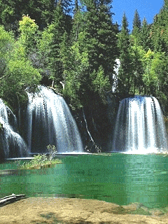

Slide 10
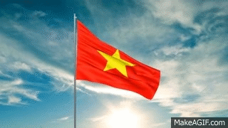
Di chuyển ở trên không, chuyển động theo, cuốn theo làn gió.

Slide 11

Các từ nêu trên chỉ hoạt động, trạng
thái của người, của vật. Đó là động từ.
Động từ là gì?

Slide 12
HOẠT ĐỘNG 2: GHI NHỚ

Slide 13

II. Ghi nhớ
Động từ là những từ chỉ
hoạt động, trạng thái của sự vật.
Lấy ví dụ về động từ chỉ trạng thái
Lấy ví dụ về động từ chỉ hoạt động

Slide 14

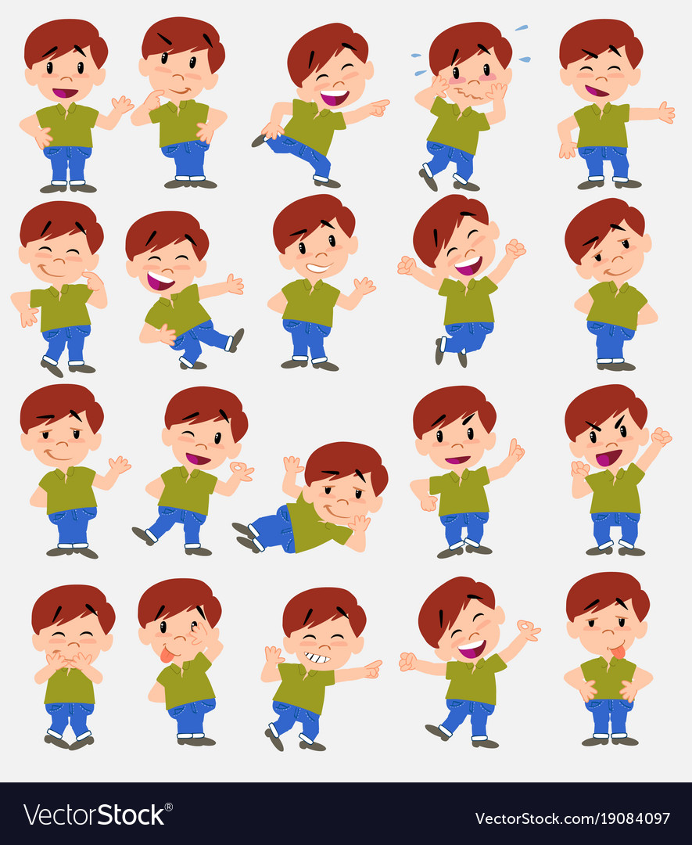
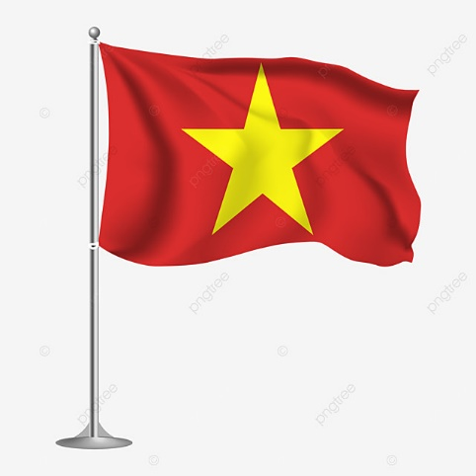

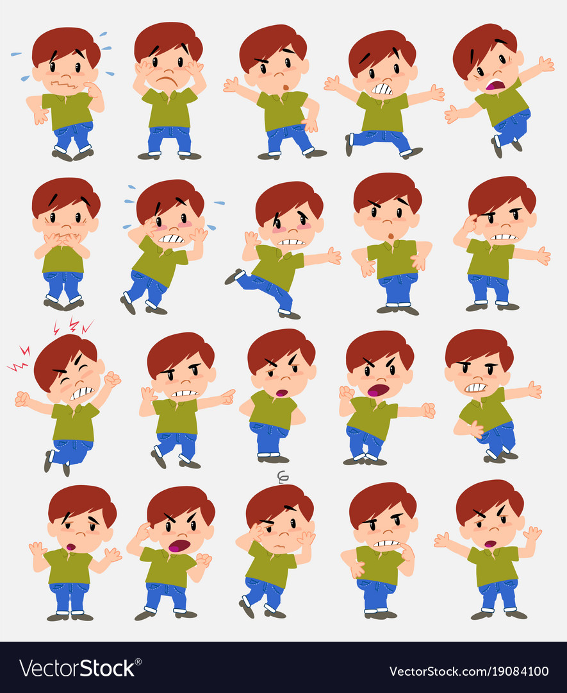
Động từ
Động từ chỉ hoạt động
(trả lời cho câu hỏi Làm gì?)
Động từ chỉ trạng thái
(trả lời cho câu hỏi Làm sao? Thế nào?)
chạy
cười
bay
trôi
giơ (tay)
nhảy
vui
giận
Lưu ý: Động từ chỉ hoạt động có thể kết hợp với từ “xong” ở phía sau (ăn xong, đọc xong…)

Slide 15
Vua Mi – đát thử bẻ một cành sồi, cành đó liền biến thành vàng.
Các từ “bẻ, biến thành” thuộc loại từ nào?
Từ nào là động từ chỉ hoạt động, từ nào là động từ chỉ trạng thái?

Slide 16
LUYỆN TẬP
-
THỰC HÀNH

Slide 17

làm vở
1. Viết tên các hoạt động em thường làm hằng ngày ở nhà và ở trường. Gạch dưới động từ trong các cụm từ chỉ những hoạt động ấy:
Các hoạt động ở nhà M: quét nhà
Các hoạt động ở trường M: làm bài

Slide 18
1. Viết tên các hoạt động em thường làm hằng ngày ở nhà và ở trường. Gạch dưới động từ trong các cụm từ chỉ những hoạt động ấy:
Các hoạt động ở nhà: đánh răng, rửa mặt, quét nhà, tưới cây, tập thể dục, nhặt rau, đun nước, nấu cơm, làm bài tập, đọc truyện, xem ti vi,..
Các hoạt động ở trường: học bài, làm bài, nghe giảng, đọc sách, chăm sóc cây, chạy, nhảy dây,...
Động từ là gì?

Slide 19
Yêu cầu cần đạt

Hiểu được ý nghĩa của động từ.
1
Tìm được động từ trong câu văn, đoạn văn.
2
Dùng những động từ hay, có ý nghĩa khi nói hoặc viết.
3

Slide 20
2. Gạch dưới động từ trong các đoạn văn sau:
a/ Yết Kiêu đến kinh đô Thăng Long yết kiến vua Trần Nhân Tông.
Nhà vua : - Trẫm cho nhà ngươi nhận lấy một loại binh khí.
Yết Kiêu : - Thần chỉ xin một chiếc dùi sắt.
Nhà vua : - Để làm gì?
Yết Kiêu : - Để dùi thủng chiến thuyền của giặc vì thần có thể lặn hàng giờ dưới nước.
b/ Thần Đi-ô-ni-dốt mỉm cười ưng thuận.
Vua Mi-đát thử bẻ một cành sồi, cành đó liền biến thành vàng. Vua ngắt một quả táo, quả táo cũng thành vàng nốt. Tưởng không có ai trên đời sung sướng hơn thế nữa!

Slide 21
2. Gạch dưới động từ trong các đoạn văn sau:
a/ Yết Kiêu đến kinh đô Thăng Long yết kiến vua Trần Nhân Tông.
Nhà vua : - Trẫm cho nhà ngươi nhận lấy một loại binh khí.
Yết Kiêu : - Thần chỉ xin một chiếc dùi sắt.
Nhà vua : - Để làm gì?
Yết Kiêu : - Để dùi thủng chiến thuyền của giặc vì thần có thể lặn hàng giờ dưới nước.

Slide 22
2. Gạch dưới động từ trong các đoạn văn sau:
a/ Yết Kiêu đến kinh đô Thăng Long yết kiến vua Trần Nhân Tông.
Nhà vua : - Trẫm cho nhà ngươi nhận lấy một loại binh khí.
Yết Kiêu : - Thần chỉ xin một chiếc dùi sắt.
Nhà vua : - Để làm gì?
Yết Kiêu : - Để dùi thủng chiến thuyền của giặc vì thần có thể lặn hàng giờ dưới nước.

Slide 23
b/ Thần Đi-ô-ni-dốt mỉm cười ưng thuận.
Vua Mi-đát thử bẻ một cành sồi, cành đó liền biến thành vàng. Vua ngắt một quả táo, quả táo cũng thành vàng nốt. Tưởng không có ai trên đời sung sướng hơn thế nữa!

Slide 24
b/ Thần Đi-ô-ni-dốt mỉm cười ưng thuận.
Vua Mi-đát thử bẻ một cành sồi, cành đó liền biến thành vàng. Vua ngắt một quả táo, quả táo cũng thành vàng nốt. Tưởng không có ai trên đời sung sướng hơn thế nữa!
- Nói về động từ chỉ trạng thái, ta biết thêm được những loại sau:
+ Chỉ sự tồn tại, sở hữu: có,...
+ Chỉ sự chuyển hóa: thành, biến thành,...
+ Chỉ khả năng: có thể,...
+ Chỉ suy nghĩ: tưởng,...

Slide 25
Yêu cầu cần đạt

Hiểu được ý nghĩa của động từ.
1

Tìm được động từ trong câu văn, đoạn văn.
2
Dùng những động từ hay, có ý nghĩa khi nói hoặc viết.
3

Slide 26
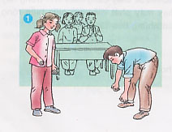
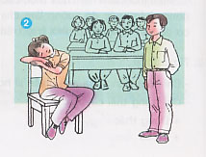
3. Trò chơi Xem kịch câm: Nói tên các hoạt động, trạng thái được bạn thể hiện bằng cử chỉ, động tác không lời.

Slide 27
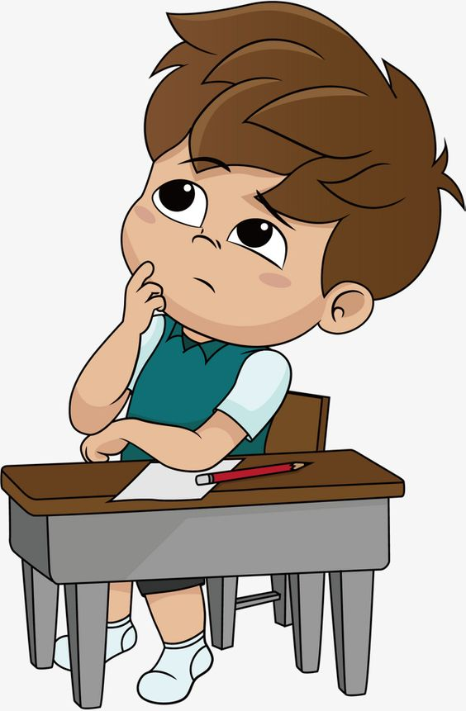
Quan sát hình ảnh nêu động từ

Slide 28
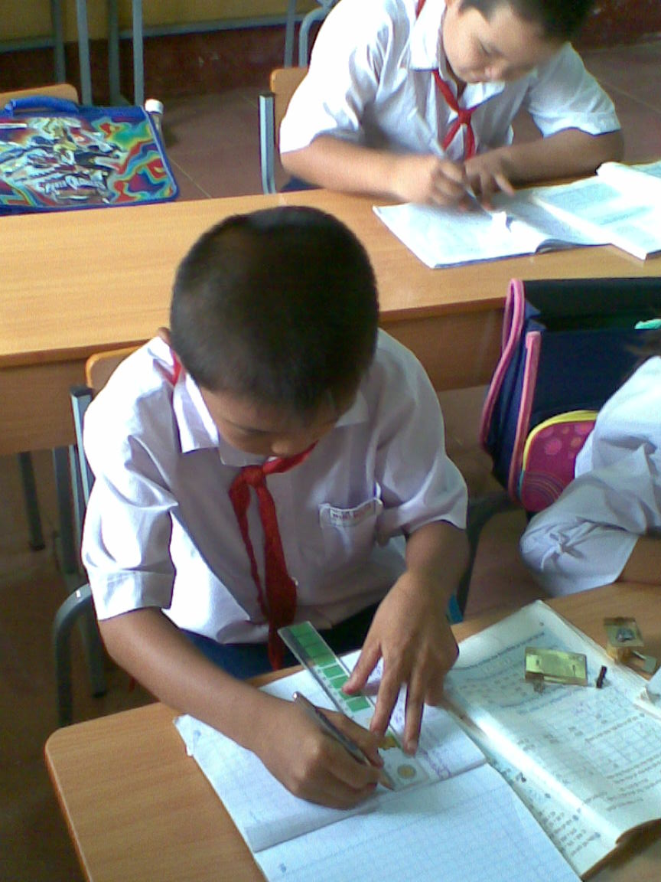
kẻ vở

Slide 29
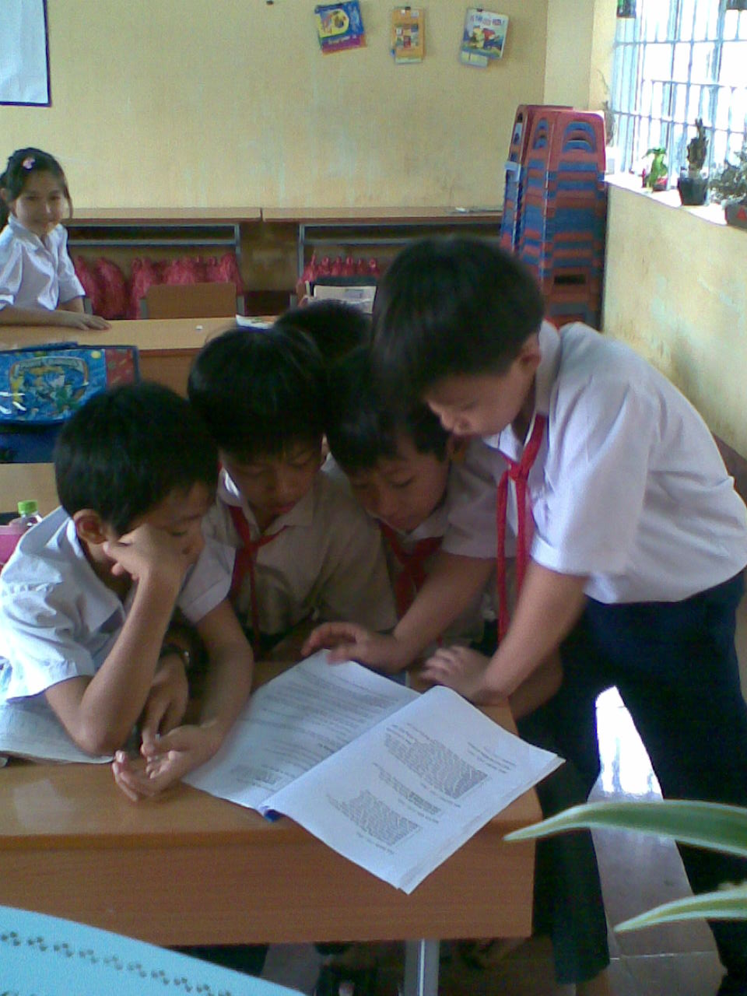
thảo luận nhóm

Slide 30
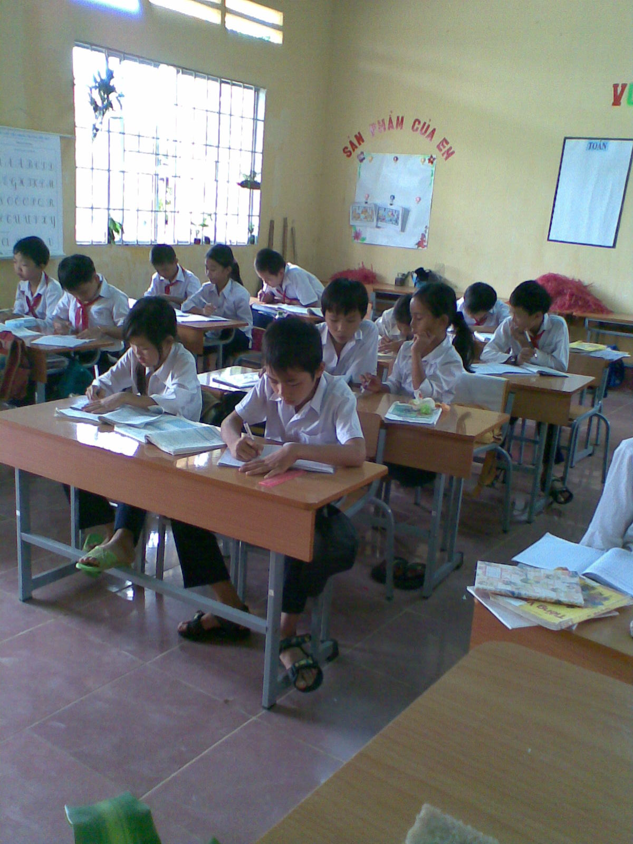
Viết bài

Slide 31
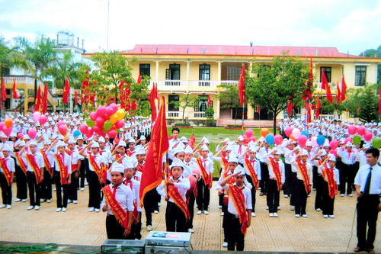
chào cờ

Slide 32
Yêu cầu cần đạt

Hiểu được ý nghĩa của động từ.
1

Tìm được động từ trong câu văn, đoạn văn.
2

Dùng những động từ hay, có ý nghĩa khi nói hoặc viết.
3

Slide 33
VẬN
DỤNG

Slide 34
Về nhà con cần:
Tìm thêm các động từ và đặt câu với động từ đó.
Chuẩn bị bài sau:
Ôn tập giữa học kì I
Thế nào là động từ?
Động từ là những từ chỉ hoạt động, trạng thái của sự vật.

Slide 35
THANK YOU!

